Slide 1

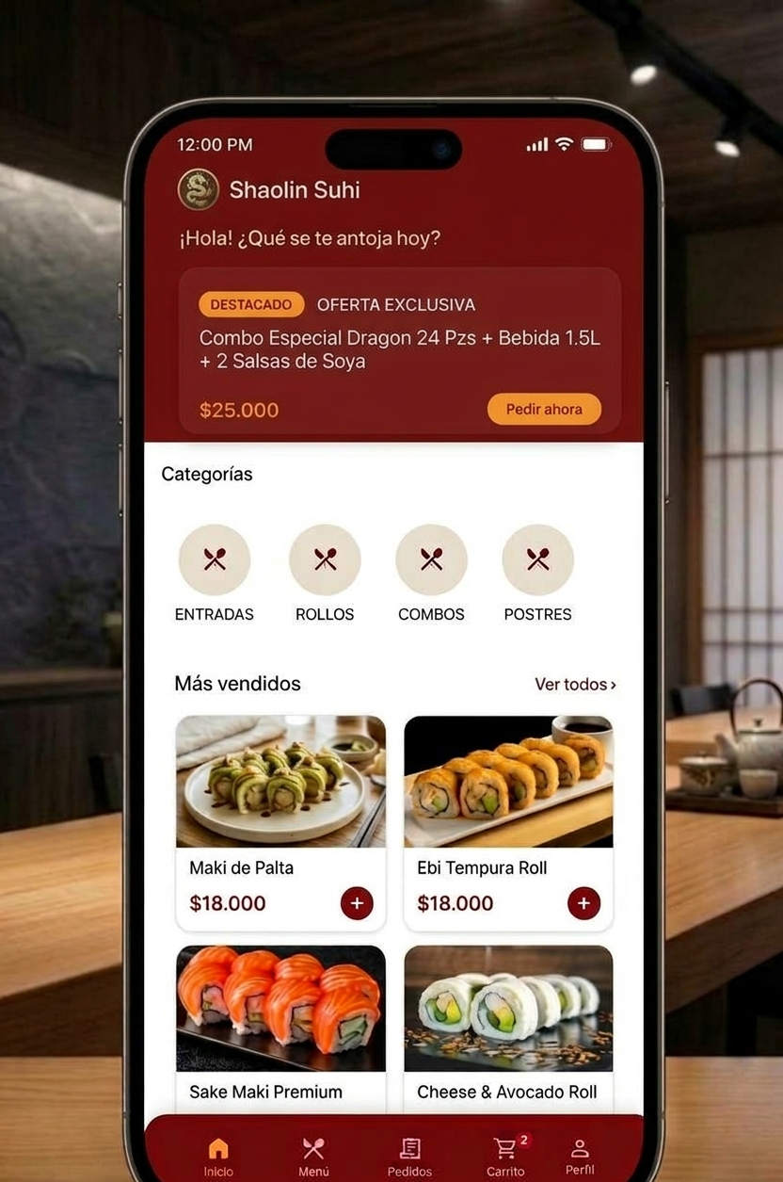
GastroConnect
Sistema Integral de Gestión Operativa y Pedidos
Plataforma omnicanal para optimización del flujo en salón, punto de venta y canal de pedidos cliente para Restaurante Shaolin Sushi.
CLIENTE OBJETIVO
FECHA DE REVISIÓN
AUTORES
Restaurante Shaolin Sushi
16-10-2026
Equipo GastroConnect
GastroConnect — Equipo de Desarrollo & QA

Slide 2
Hoja de Ruta de la Sesión
Agenda de la Presentación
01
Roadmap
03
Seguimiento de Actividades
Revisión avance del cronograma general de 16 semanas.
Revisión de entregables finalizados, en proceso y pendientes.
02
Porcentaje Cumplimiento
01
Conclusiones y Compromisos
04
Revisión porcentaje cumplimiento v/s planificación.
Balance del avance actual y compromisos para la próxima semana.
GastroConnect — Equipo de Desarrollo & QA

Slide 3

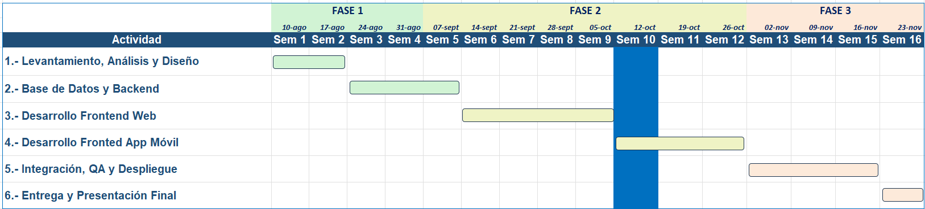
Roadmap
Plan de 16 semanas calendario para diseñar, desarrollar, integrar, validar y entregar la plataforma tecnológica propuesta.
GastroConnect — Equipo de Desarrollo & QA

Slide 4
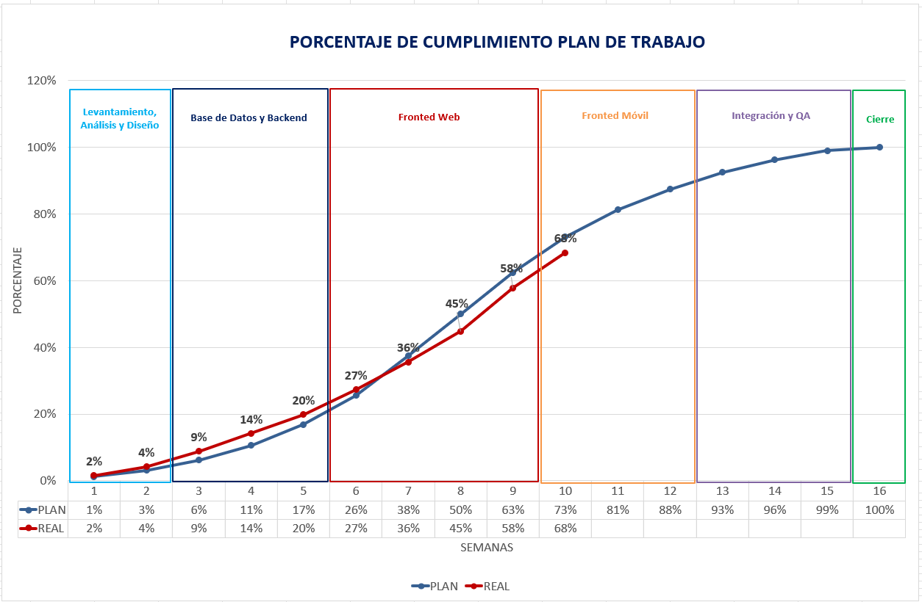
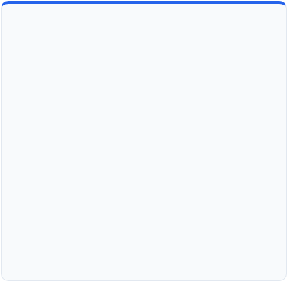
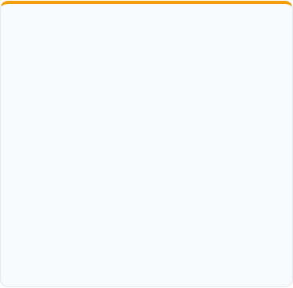
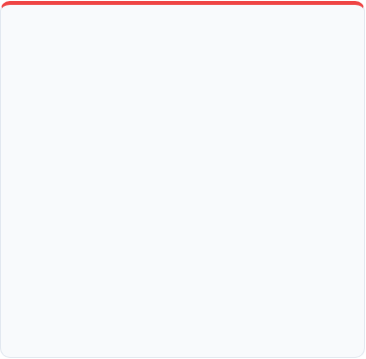
Porcentaje Cumplimiento
SEMANA
10
CUMPLIMIENTO
68%
DESVIACIÓN
5%
Estado Global del Cronograma: Nos encontramos en la semana 10 con un 68% de avance general completado. Mantenemos un 5% de desviación en las actividades en relación del plazo planificado. Las tareas de levantamiento, análisis, diseño, base de datos, backend y fronted web están concluidas. Actualmente nos encontramos en la etapa de desarrollo de fronted móvil.

Slide 5
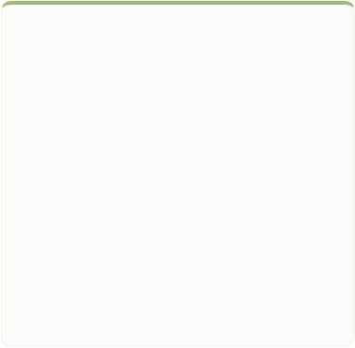
Seguimiento de Actividades
Actividad | Estado | Responsable | Evidencia / Producto
Especificación de Requisitos ERS | Finalizada | Karina Escobar | Documento ERS y KICK OFF firmado por cliente.
Documentación Arquitectura DAS | Finalizada | Karina Escobar | Diseño casos de uso, diagramas de flujo, modelo de datos y mockup.
Modelo de Datos y API REST | Finalizada | Jerson Huaman | Script BD PostgreSQL, API Rest y endpoints para la página web y la app móvil.
Módulo Web POS Caja, Salón & Admin | Finalizada | Alexia Cano | Pantallas Angular: estructura, rutas, servicios, sesión, guards y roles.
Módulo App Móvil Carta & Pedidos | En Proceso | Alexia Cano | Pantallas Setup Ionic + Angular + Capacitor, almacenamiento local y navegación.
Integración Google Maps e Impresora Térmica | Pendiente | Jerson Huaman | Integración de impresión de comanda y mapa interactivo para sectores de reparto por delivery.
Pruebas & Marcha Blanca | Pendiente | Karina Escobar | Ejecución pruebas, Informe de QA y Acta de Aceptación Cliente
ACTIVIDADES
FINALIZAS
4
ACTIVIDADES
EN PROCESO
1
ACTIVIDADES PENDIENTES
2
ACTIVIDADES
ATRASADAS
0
GastroConnect — Equipo de Desarrollo & QA

Slide 6


Conclusiones y Compromisos
Análisis del Avance
Compromisos Próxima Semana (Semana 11)
Estado Global del Proyecto
Presentación Módulo Web Admin, Caja & Salón
68% Completado
Semana 10 de 16
Vistas principales del administrador, cajero y garzón.
Resp: Todo el equipo
Entregables Cumplidos:
Kick Off.
Carta Gantt.
Especificación de Requisitos y casos de uso.
Diseño Arquitectura, diagramas 4+1 y mockup.
Script BD PostgreSQL y carga de catálogo de productos.
API REST , métodos HTTP, respuestas JSON y autenticación.
Endpoints, URLs de consumo de recursos.
Fronted web, módulos administrador, cajera y garzón.
Avance desarrollo App Móvil
Inicio, Menú, Carrito y Perfil.
Resp: Alexia Cano
Avance Semanal
Seguimiento actividades y status proyecto.
Resp: Karina Escobar
Próxima reunión de seguimiento: VIERNES 23-10-2026
GastroConnect — Equipo de Desarrollo & QA

Slide 7
GASTROCONNECT — RESTAURANTE Shaolin Sushi
¡Muchas gracias por su atención!
GastroConnect — Transformación digital inteligente e integral para el Restaurante Shaolin Sushi
Equipo de Desarrollo & QA
contacto@gastroconnect.com
Octubre 2026

